Slide 1


大数据&机器学习算法
技术分享

Slide 2
01
大数据简介

Slide 3
基本概念
大数据（big data） 指无法在一定时间范围内用常规软件工具进行捕捉、管理和处理的数据集合，是需要新处理模式才能具有更强的决策力、洞察发现力和流程优化能力的海量、高增长率和多样化的信息资产。
单位：bit、Byte、KB、MB、GB、TB、PB、EB、ZB、YB、BB、NB、DB

Slide 4
大数据的特点
Volume（大量）
截至目前，人类生产的所有印刷材料的数据量是200PB，而历史上全人类总共说过的话的数据量大约是5EB。当前，典型个人计算机硬盘的容量为TB量级，而一些大企业的数据量已经接近EB量级。
Velocity（高速）
这是大数据区分于传统数据挖掘的最显著特征。根据IDC的“数字宇宙”的报告，预计到2020年，全球数据使用量将达到35.2ZB。在如此海量的数据面前，处理数据的效率就是企业的生命 。
Variety（多样）
这种类型的多样性也让数据被分为结构化数据和非结构化数据。相对于以往便于存储的以数据库/文本为主的结构化数据，非结构化数据越来越多，包括网络日志、音频、视频、图片、地理位置信息等，这些多类型的数据对数据的处理能力提出了更高要求。
Value（低价值密度）
价值密度的高低与数据总量的大小成反比。比如，在一天监控视频中，我们只关心宋宋老师晚上在床上健身那一分钟，如何快速对有价值数据“提纯”成为目前大数据背景下待解决的难题。

Slide 5
应用领域
理解客户、满足客户服务需求
提高医疗和研发
金融交易
一层神经网络会把大量矩阵数字作为输入，通过非线性激活方法取权重，再产生另一个数据集合作为输出。
改善我们的城市
改善安全和执法
优化机器和设备性能
机器学习、人工智能强力后盾（阿尔法狗）
......

Slide 6
02
大数定律

Slide 7
大数定律
案例一
投硬币
定义：在随机事件的大量重复出现中，往往呈现几乎必然的规律，这个规律就是大数定律。通俗地说，这个定理就是，在试验不变的条件下，重复试验多次，随机事件的频率近似于它的概率。偶然中包含着某种必然。
案例二
男女比率计算。
分析
估计某种事件时，我们不能由片面的、或者很小的没有任何代表性可言的依据作为参考，而要以具有价值的、大量的事实为基础来分析，才会得到经得起考验的模型、结果。
解决方案
1、增加样本数量。
2、踢出不可信数据。（或者降低这类数据的权重——古德图灵）

Slide 8
03
Hadoop

Slide 9
Hadoop三大核心模块
HDFS
实现了一个分布式文件系统（Hadoop Distributed File System），简称HDFS。HDFS有高容错性的特点，并且设计用来部署在低廉的（low-cost）硬件上；而且它提供高吞吐量（high throughput）来访问应用程序的数据，适合那些有着超大数据集（large data set）的应用程序。HDFS放宽了（relax）POSIX的要求，可以以流的形式访问（streaming access）文件系统中的数据。
Yarn
资源管理调度器，维护工作运行以及资源分配。
MapReduce
Mapreduce是一个分布式运算程序的编程框架，是用户开发“基于hadoop的数据分析应用”的核心框架，核心功能是将用户编写的业务逻辑代码和自带默认组件整合成一个完整的分布式运算程序，并发运行在一个hadoop集群上。

Slide 10
Hadoop组件图
MapReduce（计算）
Common（辅助工具）
Yarn（资源调度）
HDFS（数据存储）
© Microsoft Corporation Azure

Slide 11
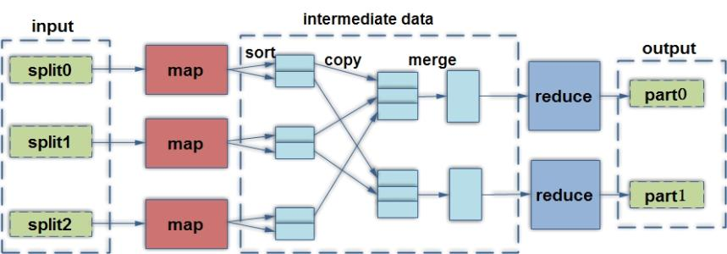
Hadoop MapReduce理念
© Microsoft Corporation Azure

Slide 12
04
案例——中文词汇统计

Slide 13
05
信息

Slide 14
信息熵
信息熵
一条信息的信息量与其不确定性有着直接的关系。
特点
信息量就等于其不确定性。那么如何量化信息量的度量呢？（足球队比赛）
信息量公式（香农）

Slide 15
信息的作用
1bit
二战。
概念
其中
1、U代表事物内部会存在随机性（例如日本内阁制定的作战策略），也就是不确定性；
2、I代表外部信息；
3、U‘代表引入信息之后形成的新的不确定性。
几乎所有的自然语言处理，信息与信号处理的应用都是一个通过“引入信息”消除不确定性的过程。

Slide 16
关联信息（相似度）
简介
知道的信息越多，随机事件的不确定就越小。这些信息，可以直接针对我们要了解的分析对象，比如？也可以是我们关心的随机事件的其他相关的事件的信息，比如？因此，寻找相似信息也是一门非常值得探讨的学问。因为在大部分的业务中，很多问题都是没有直接关联信息，都是需要“相似”信息来进行推演的。
寻找关联信息的方式
思想：大数定律
1、隐含马尔科夫模型
2、相似度算法
......

Slide 17
06
数据分析——相似度度量

Slide 18
相似度简介
概念
在做分类时常常需要估算不同样本之间的相似性度量(Similarity Measurement)，这时通常采用的方法就是计算样本间的“距离”(Distance)。采用什么样的方法计算距离是很讲究的，甚至关系到分类的正确与否。目前机器学习领域比较常用的有欧氏距离、曼哈顿距离、切比雪夫距离、闵可夫斯基距离、标准化欧氏距离、马氏距离、夹角余弦、杰卡德距离 & 杰卡德相似系数等。
特点
相似度算法在目前各个领域运用广泛，特别是在商品推荐一类业务中，获得了很好的反响。

Slide 19
杰卡德系数
概念
杰卡德相似系数是衡量两个集合相似度的一种指标。其值等于样本集交集个数和样本集并集个数的比值。
公式
应用领域
过滤相似度很高的新闻、网页去重、考试防作弊系统以及论文查重系统。

Slide 20
07
案例——论文查重

Slide 21
论文查重案例解析
库建立
首先我们要建立一个论文库，通过喂食样本文件，增加论文库的文本数量，建立等量的词频向量，将其作为检索查重的理论库。
杰卡德公式推演
打标依据
通过筛选目标文档的数据，构建出各个词汇以及其出现次数的空间向量。将其作为参考对象，被检测文档也做相同的处理。将二者的词汇向量进行集合运算，最终确定杰卡德系数。值域？阈值？

Slide 22
余弦相似度
概念
余弦相似度，又称为余弦相似性，是通过计算两个向量的夹角余弦值来评估他们的相似度。余弦相似度将向量根据坐标值，绘制到向量空间中，如最常见的二维空间。
公式
应用领域
最常见的应用就是计算文本相似度。将两个文本根据他们词，建立两个向量，计算这两个向量的余弦值，就可以知道两个文本在统计学方法中的相似度情况。实践证明，这是一个非常有效的方法。

Slide 23
皮尔逊相似度
概念
皮尔逊相似度，计算成本最高，但探索深度最大，同时对数据集有相当高的要求？皮尔逊系数还要求，要求X和Y的标准差都不能为0。我们在接下来的例子中会看到这种情况（NA）。其值等于
公式

Slide 24
08
案例——商品（电影）推荐

Slide 25
09
案例——情感分析

Slide 26
情感分析
简介
人们对事物的情感都是有两面性的，如正面与反面、褒义与贬义等。简单而言,情感分析的过程就是对带有情感色彩的主观性文本进行分析、处理、归纳和推理的过程。
依据
互联网(如博客和论坛以及社会服务网络如大众点评)上产生了大量的用户参与的、对于诸如人物、事件、产品等有价值的评论信息。这些评论信息表达了人们的各种情感色彩和情感倾向性,如喜、怒、哀、乐和批评、赞扬等。
用途
可以通过浏览这些主观色彩的评论来了解大众舆论对于某一事件或产品的看法，从而总结价值规律，制定妥善的处理方式或者经验总结，优化相关产品服务。（emotion analysis案例）

Slide 27



情感分析过程
概念
一般认为，文本的情感倾向分配是一个两分类问题，就是把文本分成正面和负面两类，一般中文情感分类器的构建过程主要包括中文文本处理及表示、特征选择、分类器训练和分类器评测等，此博文主要侧重于分类器训练功能的实现。
方式
要进行情感分类器的构建，前期工作也是不可少的。
实现确定大的两个方向:
1、 模型的训练与保存
2、依据模型进行测试文本的分类
1、中文分词https://www.iteye.com/magazines/102（采访日志）—— 已解决问题
2、情感词典
正面、负面情绪词典——机器学习，分类算法
3、特征权值计算

Slide 28
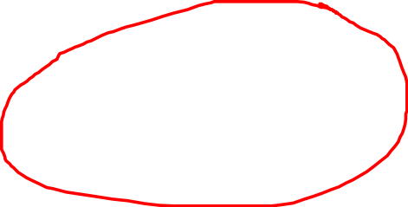
总结
培养理念
1、数据挖掘（数据分析）
2、数理统计
3、常用算法
不足
1、实际项目（机遇）
2、协同帮助（环境）

Slide 29


感谢聆听
THANK YOU
提前祝福大家新春快乐！

